Slide 1

抽象向量类模板的设计

Slide 2
1
对象结构
目录
2
具体呈现

Slide 3
1
对象结构

Slide 4
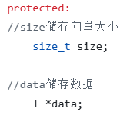
对象结构
具体呈现
对象结构
储存：

Slide 5


对象结构
具体呈现
对象结构
初始化构造函数
参数化构造函数

Slide 6
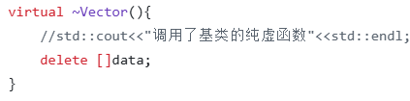
对象结构
具体呈现
对象结构
虚析构函数

Slide 7
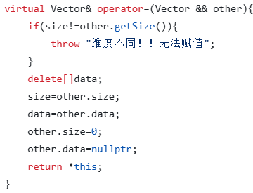
对象结构
具体呈现
对象结构
虚移动赋值运算符

Slide 8
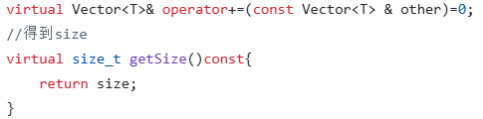
对象结构
具体呈现
对象结构
纯虚运算符重载

Slide 9
对象结构
具体呈现
对象结构
纯虚函数set: 更改某个索引的元素
纯虚函数get：得到某个索引的元素

Slide 10
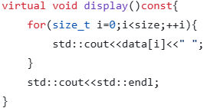
对象结构
具体呈现
对象结构
虚函数display：展示数据

Slide 11
对象结构
具体呈现
对象结构
纯虚函数append: 向量尾部添加元素

Slide 12
2
功能演示

